Slide 1
LHAASO-KM2A探测器的全模拟
陈松战 中科院高能物理研究所
合作者：赵静、刘烨、Diane、何会海、张忠泉、侯超、李秀荣、王玲玉等

Slide 2
内容
1. LHAASO及KM2A简介
2. KM2A全模拟程序
3. 程序耗时
4. 总结

Slide 3
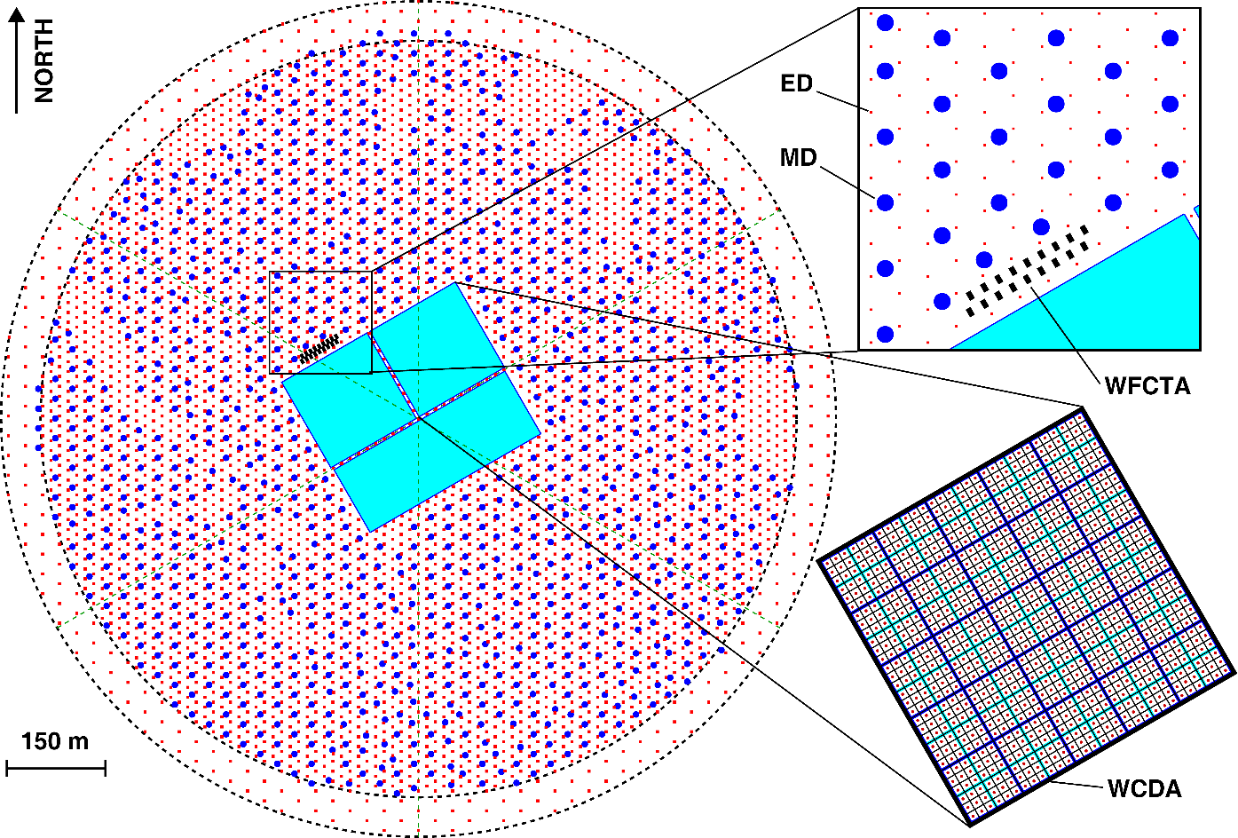
1. LHAASO及KM2A简介
高海拔宇宙线观测站（LHAASO）是新一代的大型宇宙射线探测装置。
三个子阵列
WCDA ： TeV伽马天文
KM2A ：>20TeV伽马天文
WFCTA：宇宙线成分谱

Slide 4
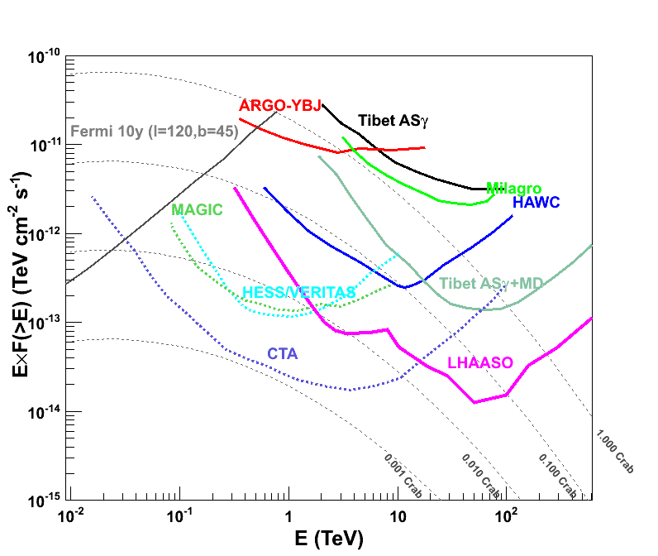
LHAASO对伽马源的灵敏度
LHAASO作为大视场的伽马源巡天探测器，相比其它实验灵敏度有大幅提升。
LHAASO-KM2A在>20TeV 将具有国际最强灵敏度。
KM2A

Slide 5
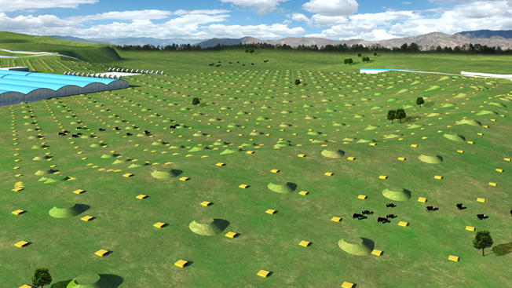
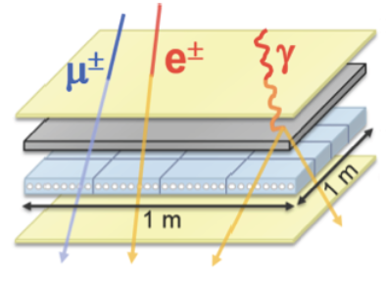
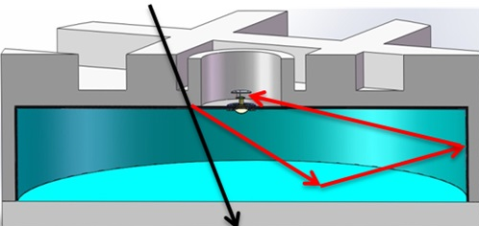
LHAASO-KM2A
总面积1.3平方公里
ED：5242， 探测电磁粒子
MD：1171， 探测μ子
μ

Slide 6
2. KM2A全模拟 为何进行探测器模拟？
原始信息
？
建立测量信息与原始信息响应关系
研究事例重建，估计探测器性能（角分辩率、能量分辩率、有效面积等），流强能谱估计等
取数前：预测探测器性能灵敏度等
取数后：几乎是所有物理分析的重要基础！
测量信息

Slide 7
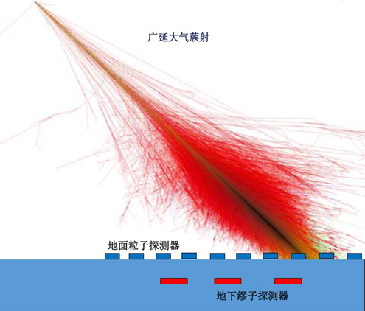
模拟过程
Corsika软件包模拟广延大气蔟射
Geant4软件包模拟探测器响应

Slide 8
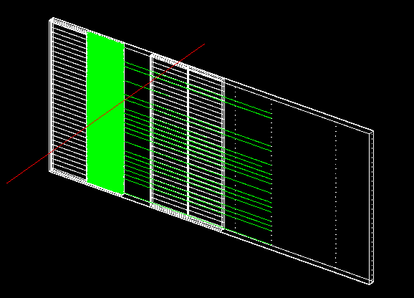
ED探测器构造
四块闪烁体，128跟波长位移光纤和PMT
主要参数：
闪烁体光产额11136光子/MeV，吸收长度3.8m
Tevk反射率:91.5%
PMT量子效率最大28.5%，收集效率80%
Fiber吸收长度2.6m
多个光学界面性质

Slide 9
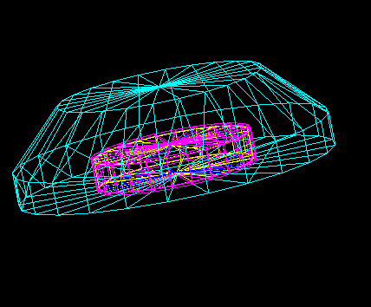
MD探测器构造
锥形土堆包裹水罐，一个PMT
主要参数：
水吸收长度最大200m（波长依赖）
Tyvek最大反射率:98.5% （波长依赖）
PMT量子效率最大24.9%，收集效率66%
光学界面性质

Slide 10
利用Geant4模拟KM2A探测器的难点
内存溢出：
每个事例具有大量次级粒子（最多超过10⁸）
每个次级粒子在探测器中又产生上万个次级光子
运行耗时严重：
每个次级粒子产生的上万条光子，每个光子又进行几百次反射或折射；
每个事例包含大量次级粒子，整体耗时较多；
每个能量段所需模拟事例一般>10⁶；

Slide 11
内存溢出解决方案
内存溢出原因：Geant4模拟以Event为单位，Event中每个径迹都耗内存，大量径迹造成内存溢出。
解决方案：改变Geant4的程序结构，把每个次级粒子进行Event处理，进行逐个模拟。
Event开始
Event开始
P
否
下一个P
P0
P1
P2
…
Pn
Event是否真结束
Event结束
数字化、触发
数字化、触发

Slide 12
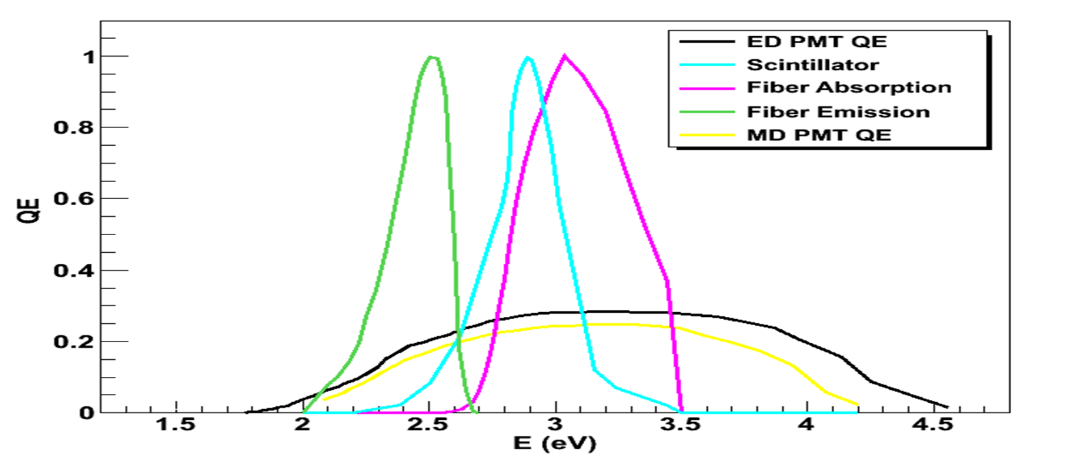
模拟过程加速措施（一）
将PMT收集效率、量子效率提前放进ED的闪烁体和光纤中，MD的水中，减少追踪光子数。
加速约5倍

Slide 13
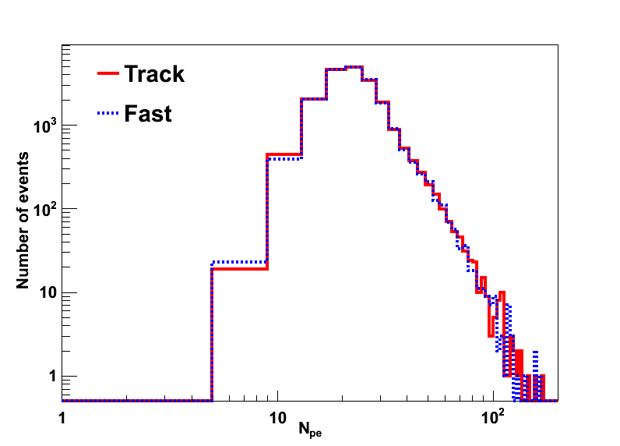
模拟过程加速措施（二）可选
ED：闪烁光经过多次反射和折射能到达PMT概率基本稳定，位置依赖性很小，可以按一定概率抽样得到PMT是否能收集到光子。
加速约100倍

Slide 14
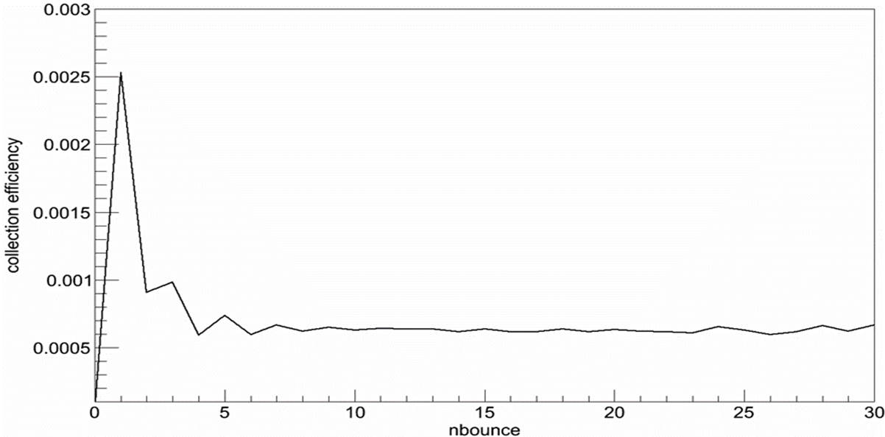
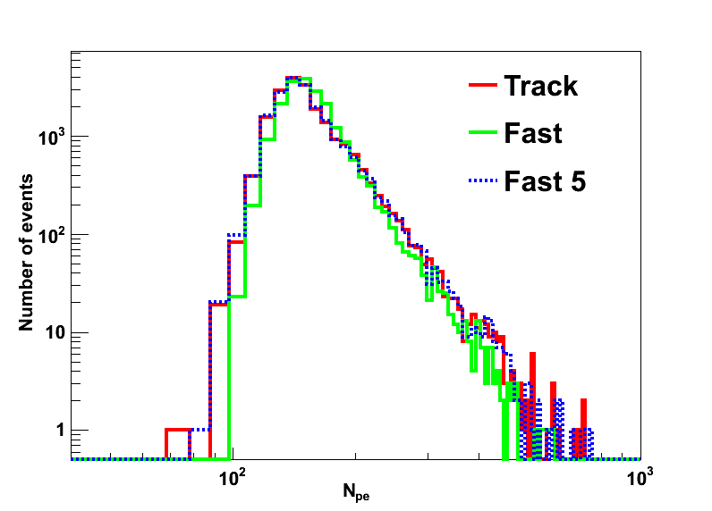
MD：切伦科夫光反射5次后到PMT概率基本稳定，可以跟踪光子反射五次，然后按一定概率抽样得到PMT对光子探测。
加速约4倍
单次反射PMT收集效率与反射次数关系

Slide 15
数字化Hit
探测器模拟时，只记录每个次级粒子的第一个光子时间和PMT收集到总的光电子数目；
整个Event模拟完，进行数字化：
将事例起始时间移到500ns；加入时间分辨率；
根据噪声率加入噪声Hit；
对每个光电子进行信号仿真，然后数字化TDC和ADC信号输出。

Slide 16
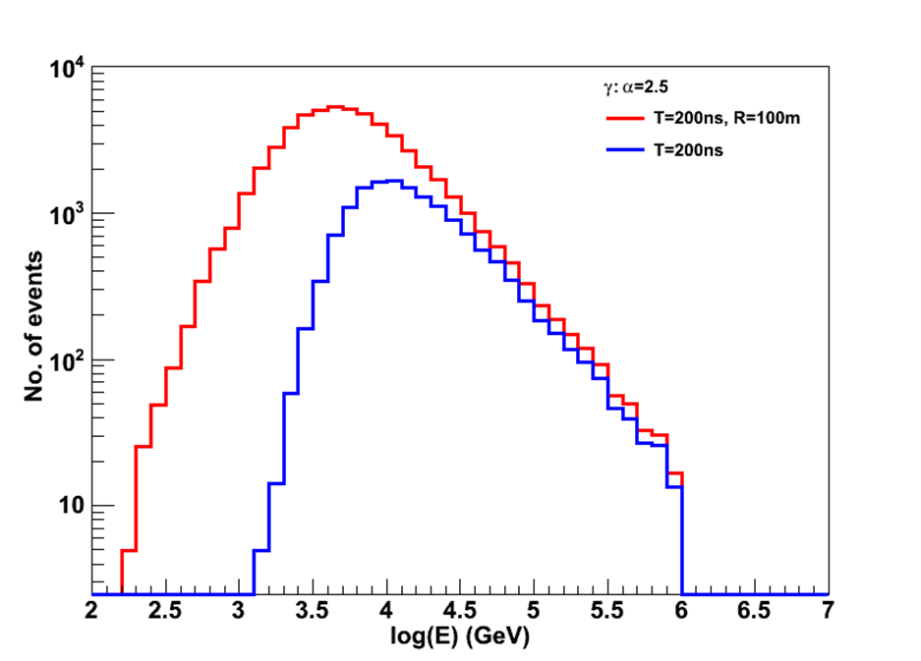
触发判选
根据数字化后TDC的Hit进行触发判选，两种触发模式
只有时间间窗口模式：T_{wind}=200 ns，N_{ED} >12
空间+时间窗口模式： T_{wind}=200 ns， R_{wind}=100m，N_{ED} >4

Slide 17
输出文件
超过触发阈能的事例进行Root 文件和文本文件输出
Root文件
事例信息： 原初粒子信息和事例总信息
Hit信息： 每个hit的TDC、ADC、探测器编号、次级粒子数
文本文件
Corsika信息及抽样等信息

Slide 18
程序框架结构
Data and parameter files
Geant4 files
Generate particle
(Read Corsika secondary particle one by one)
injector.xml
PrimaryGeneratorAction.cc
CorsikaPrimaryGenerator.cc
detector.xml
ED_pos_all.txt
MD_pos_all.txt
Geometry.cc
DetectorConstruction.cc
Define the detector and array
PhysicList.cc
OpProcess.cc
RunAction.cc
EventAction.cc
TrackingAction.cc
SteppingAction.cc
MD_PMTSD.cc
ED_PMTSD.cc
define processes &cuts
LHEvent.cc
AG4Bag.cc
Fast simulation
EventAction.cc
HitDigitizer.cc
Hit digitizer, add noise hit, trigger selection
array.xml
Output ROOT file
and info file

Slide 19
主要参数设置文件
xml/injector.xml 运行模式和单粒子模式下产生子
xml/detector.xml 探测器尺寸及性质参数
xml/array.xml 信号、噪声、触发判选参数
config/ED_pos_all.txt ED旋转、各探测器3维坐标
config/MD_pos_all.txt MD各探测器3维坐标

Slide 20
3. 运行时间
1. 单元探测器全模拟（5GeV muon为例）
单ED探测器： 2s每粒子
单MD探测器： 2s每粒子
2. YBJ工程阵列 (10-100TeV 质子shower为例, R=2m)
全模拟： 76.2s每事例
加速模拟： 18.9s每事例
加速模拟（NO MD）： 0.8s每事例
3. KM2A全阵列 （加速模拟加速6倍）
10-100TeV， R=800m 约5.5s每事例 （1.5万事例/天/CPU，~34%触发）
0.1-1PeV， R=800m 约120s每事例 （700事例/天/CPU， ~80%触发）
R=1200m 约31s每事例 （2700事例/天/CPU, ~40%触发）
1-10PeV， R=800m 约1386s每事例 （60事例/天/CPU， ~100%触发）
R=1200m 约199s每事例 （400事例/天/CPU， ~75%触发）

Slide 21
4. 总结与展望
目前基于Geant4基本完成KM2A全模拟软件开发，可以实现单元探测器和阵列模拟，用户可以自由配置探测各种参数，在采取加速措施之后运行时间基本满足运行要求；
未来需要进一步完善数字化，并与数据进行详细比较，特别是用YBJ小阵列数据检验和改善模拟程序中的参数。
谢谢！

